Slide 2
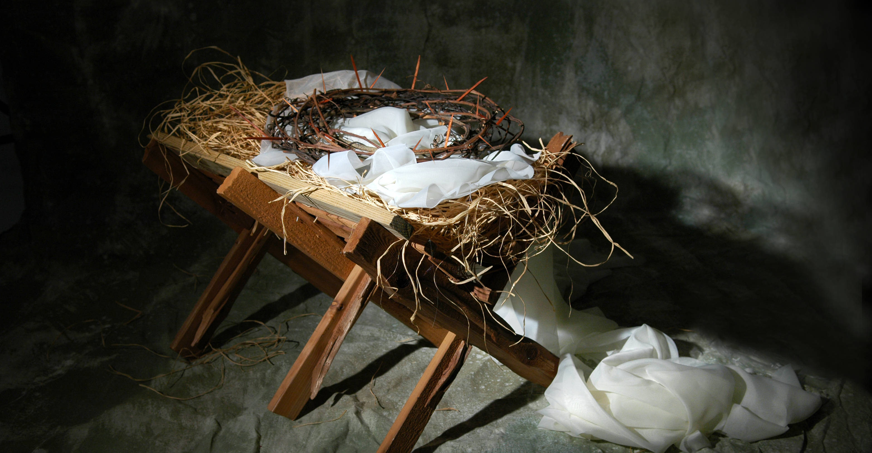
O RESGATE DOS ARREPENDIDOS
07

Slide 3
João 1:14
“E o Verbo se fez carne, e habitou entre nós, e vimos a sua glória, como a glória do unigênito do Pai, cheio de graça e de verdade”.

Slide 4

João não se deteve nos detalhes do nascimento Salvador, mas ele trata com profundidade a natureza teológica do tema.

Slide 5
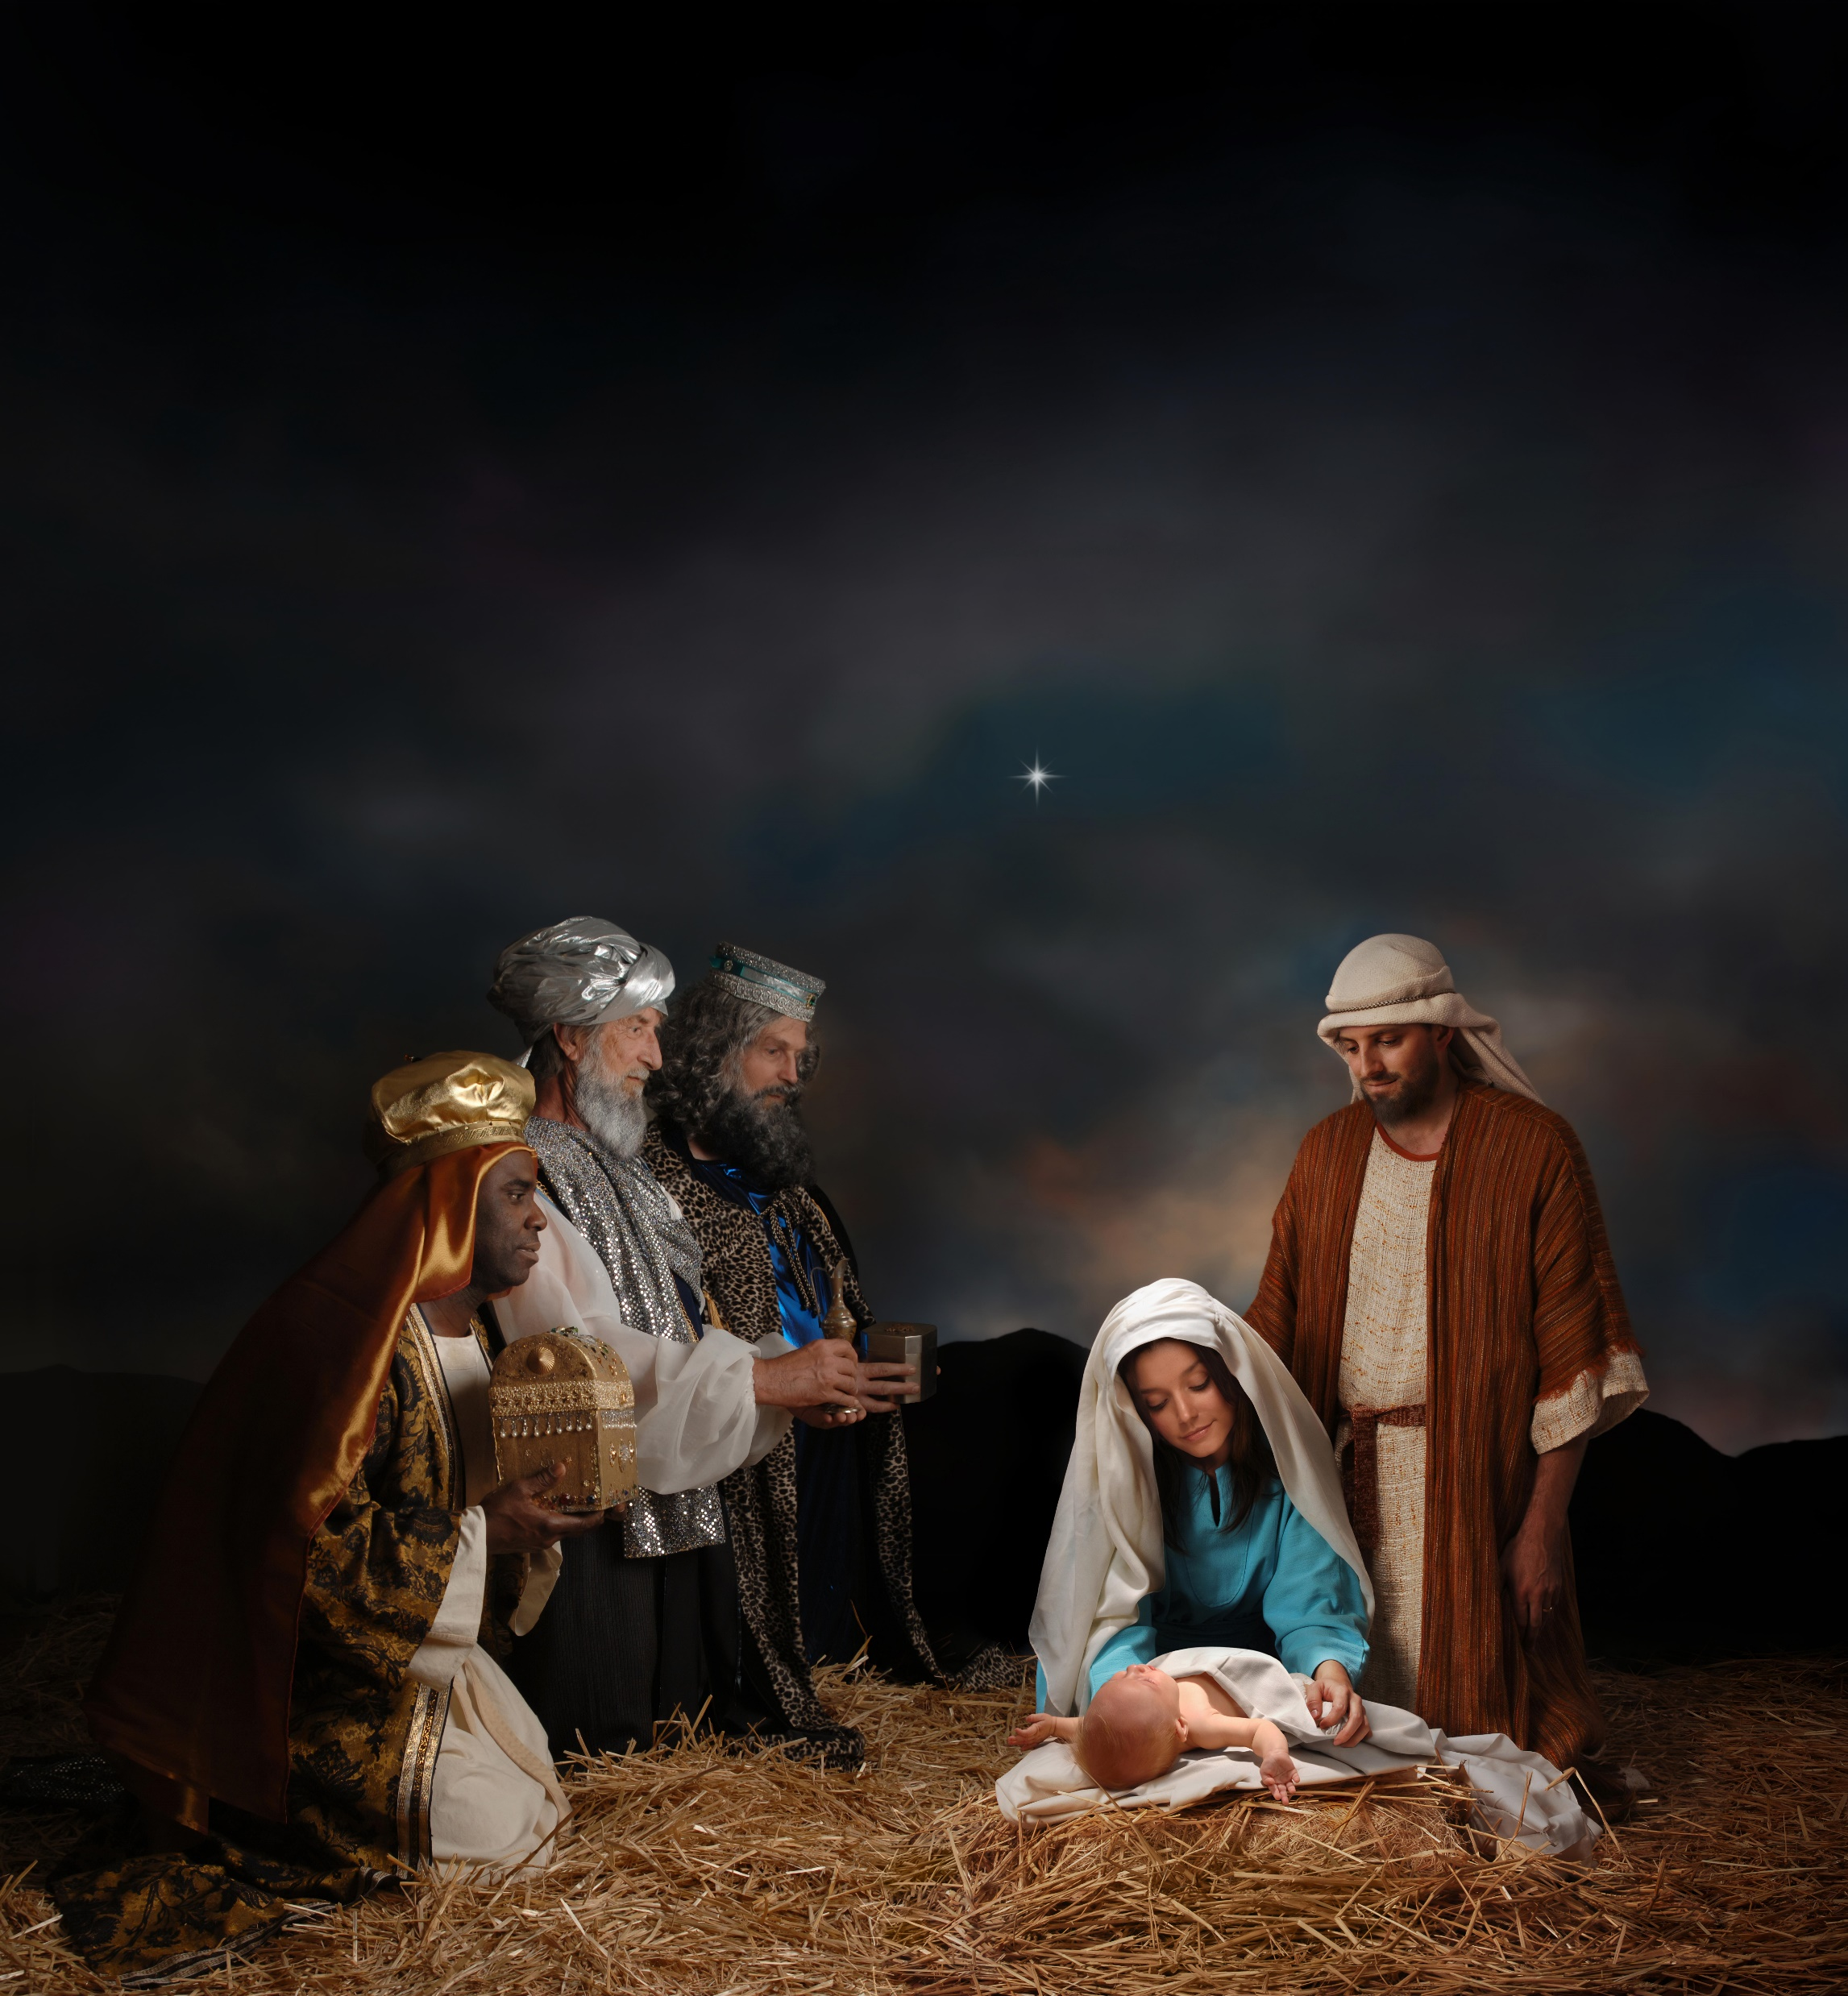
O plano da redenção não foi algo efetivado a distância, mas houve um envolvimento direto de Cristo.

Slide 6
Atos dos Apóstolos, p. 264
“Ele soube o que significa ter fome, sede e cansaço. Foi sustentado pelo alimento e restaurado pelo sono. Foi estrangeiro e peregrino na Terra — estava no mundo mas não era do mundo; foi tentado e provado como o são os homens e mulheres de hoje, vivendo, contudo, uma vida sem pecado. Compassivo, compreensivo e terno, sempre gentil para com os outros, Ele representava o caráter de Deus. ‘O Verbo Se fez carne, e habitou entre nós... cheio de graça e de verdade’ João 1:14”.

Slide 7
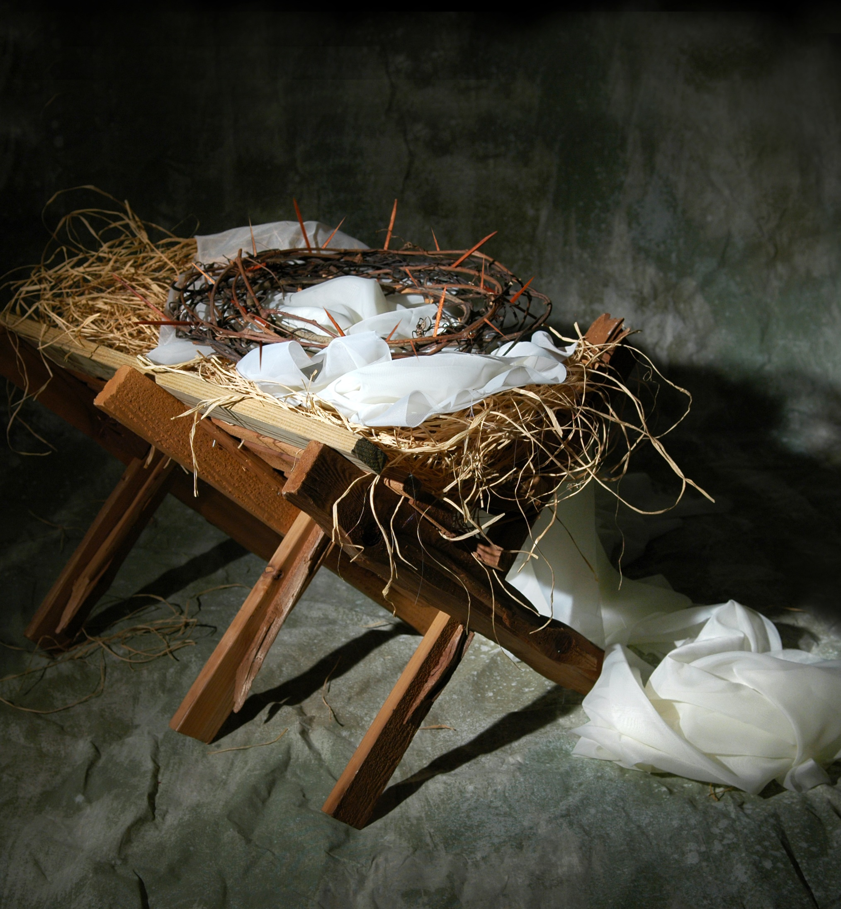
A encarnação de Cristo era imprescindível.

Slide 8
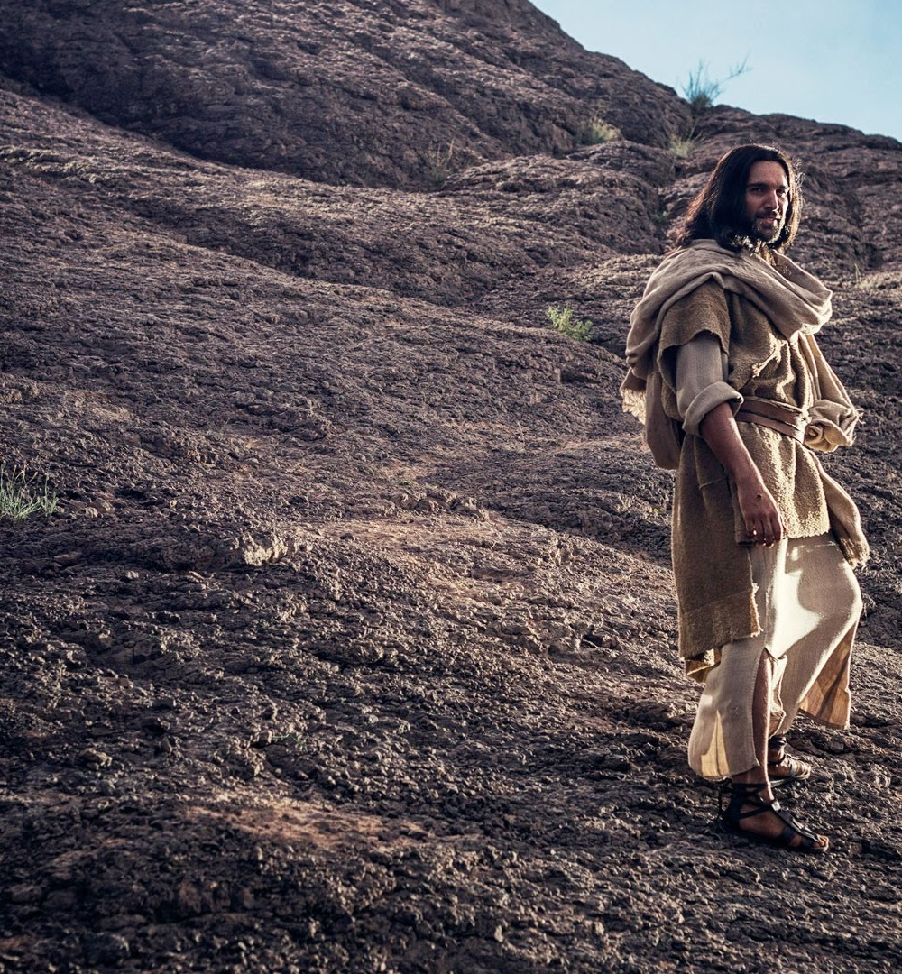
Ele precisava vencer onde Adão falhou

Slide 9
1 Co.15:45
“Assim está também escrito: O primeiro homem, Adão, foi feito em alma vivente; o último Adão em espírito vivificante” .

Slide 10
Rm 6:23
“Porque o salário do pecado é a morte, mas o dom gratuito de Deus é a vida eterna, por Cristo Jesus nosso Senhor”.

Slide 11
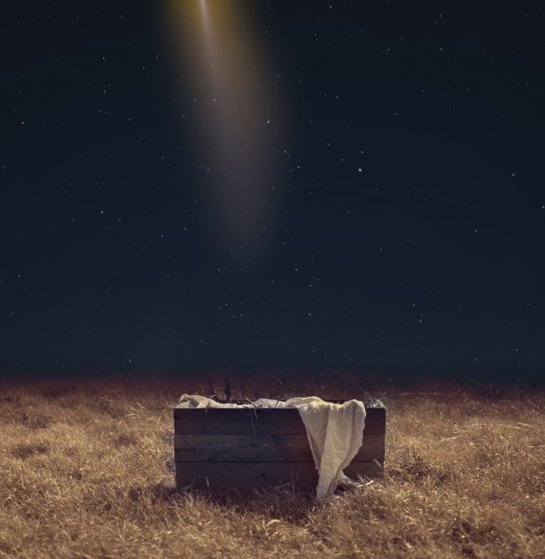
Nosso resgate teve sua concretização plena na Cruz, mas foi o ato generoso de Jesus Se tornar homem que possibilitou tudo.

Slide 12
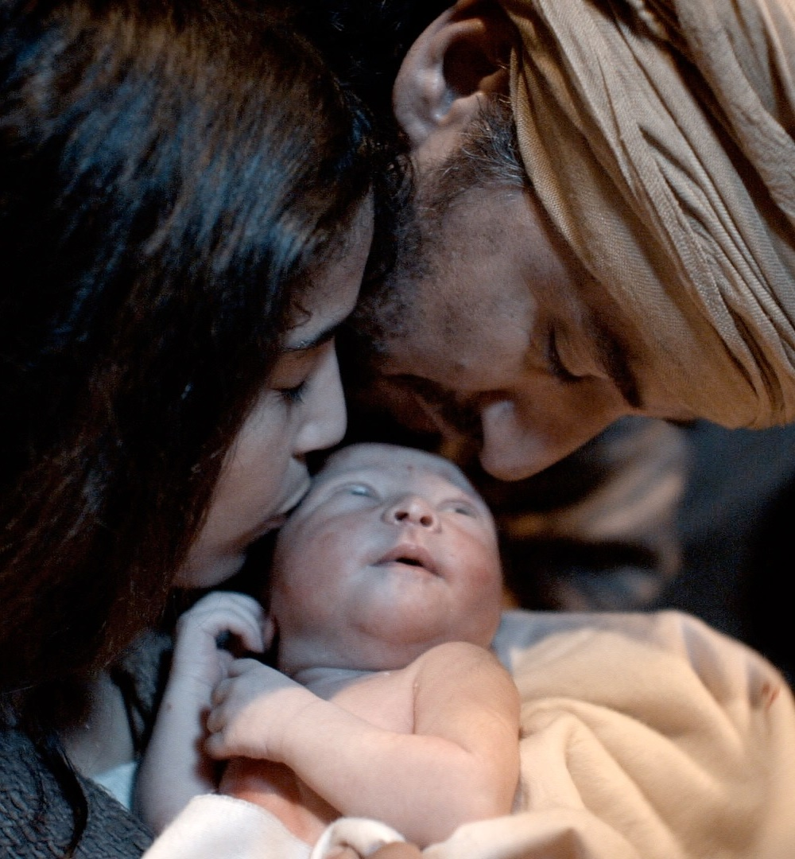
A encarnação é uma doutrina cristã que transcende nosso entendimento, mas nutre nossa alma de gloriosa segurança.

Slide 13
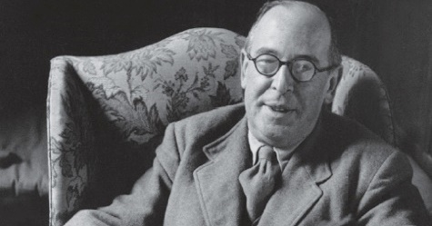
C. S. Lewis
“Em nosso mundo também, em um estábulo, certa vez, tinha algo dentro dele que era maior do que todo o universo!”

Slide 14
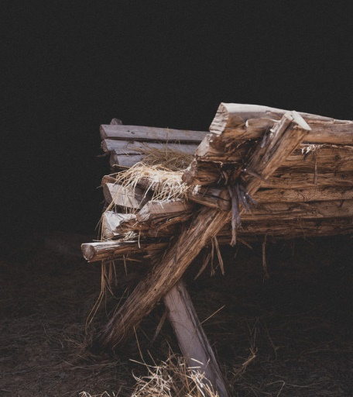
O que ganhamos com isso?
Senso de valorização. Fomos avaliados na vida do Filho de Deus. Que golpe na crise de autoestima!
Consciência da grandeza do amor de Deus. Por mais que a Cruz seja o ápice desse amor, o nascimento de Cristo é, sem dúvida, algo admirável.
Senso de comprometimento divino. Deus foi longe para trazer você para mais perto.

Slide 15
EGW, Conselhos sobre Mordomia, p. 85
“O Verbo Se fez carne e habitou entre nós. Não podemos avaliar que profundo interesse Ele tem pela família humana. Ele conhece o valor de cada pessoa. Que tristeza O oprimia ao ver a herança que Ele comprou encantada com as invenções de Satanás!”.

Slide 16
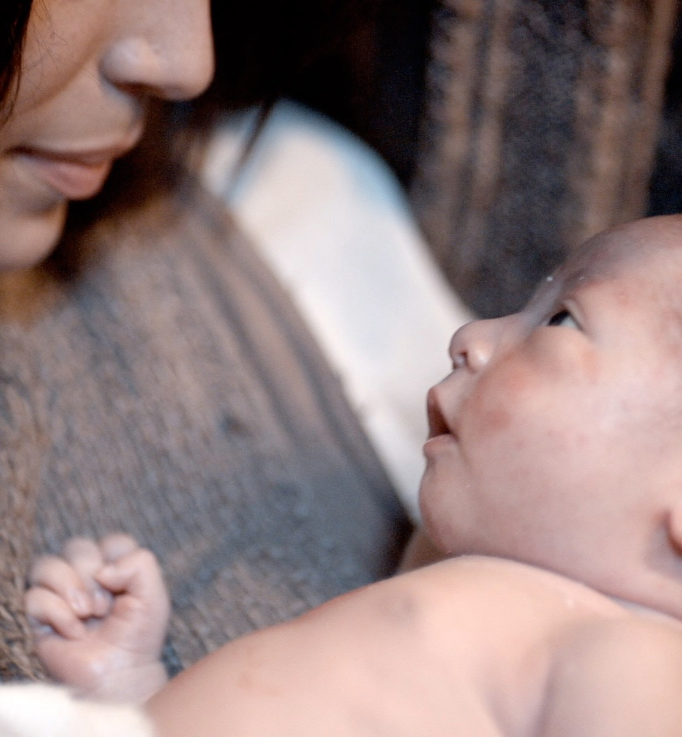
O ato de Cristo Se fazer homem é um ato de amor imensurável.

Slide 17
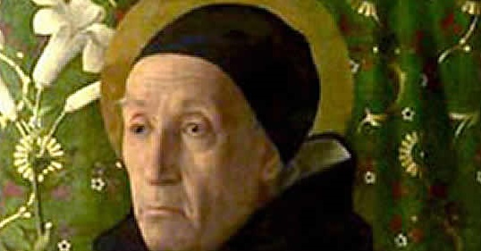
Mestre Eckhart
“Nascera Cristo mil vezes em Belém; se em ti não nasce, estás perdido eternamente”.

Slide 18
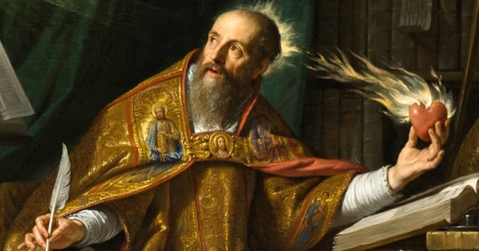
Agostinho de Hipona
“Não podíamos seguir o homem que tínhamos sob os olhos e era-nos necessário imitar a Deus, que para nós era invisível; a fim, pois, de dar ao homem um exemplo e um exemplo visível, Deus fez-se homem”

Slide 19
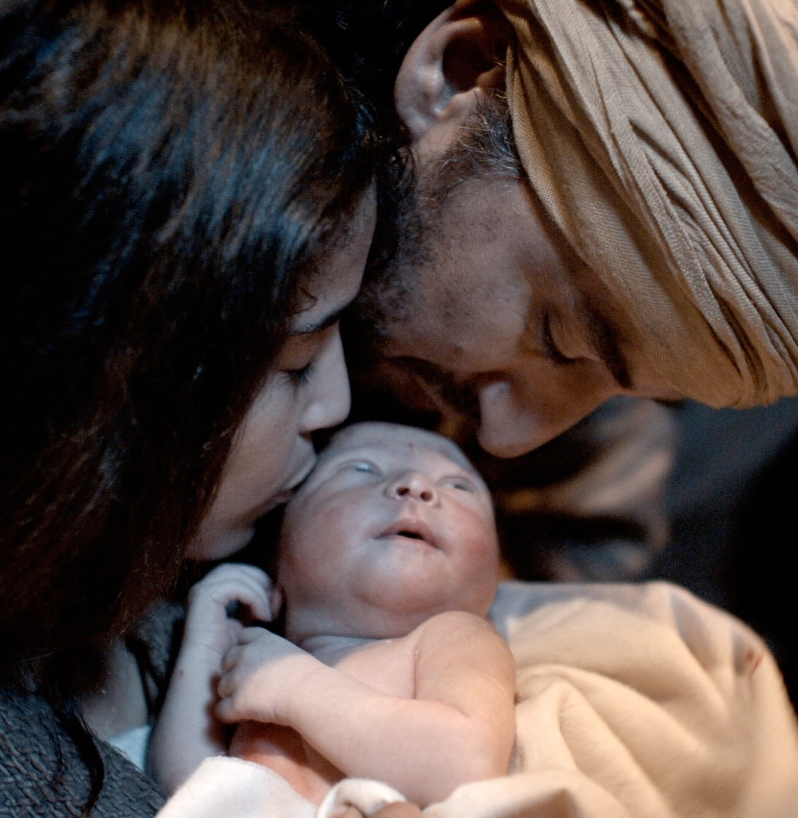
O Calvário deve ser, sem dúvida, protagonista na história da redenção, mas jamais subestime o que aconteceu naquela manjedoura.

Slide 20
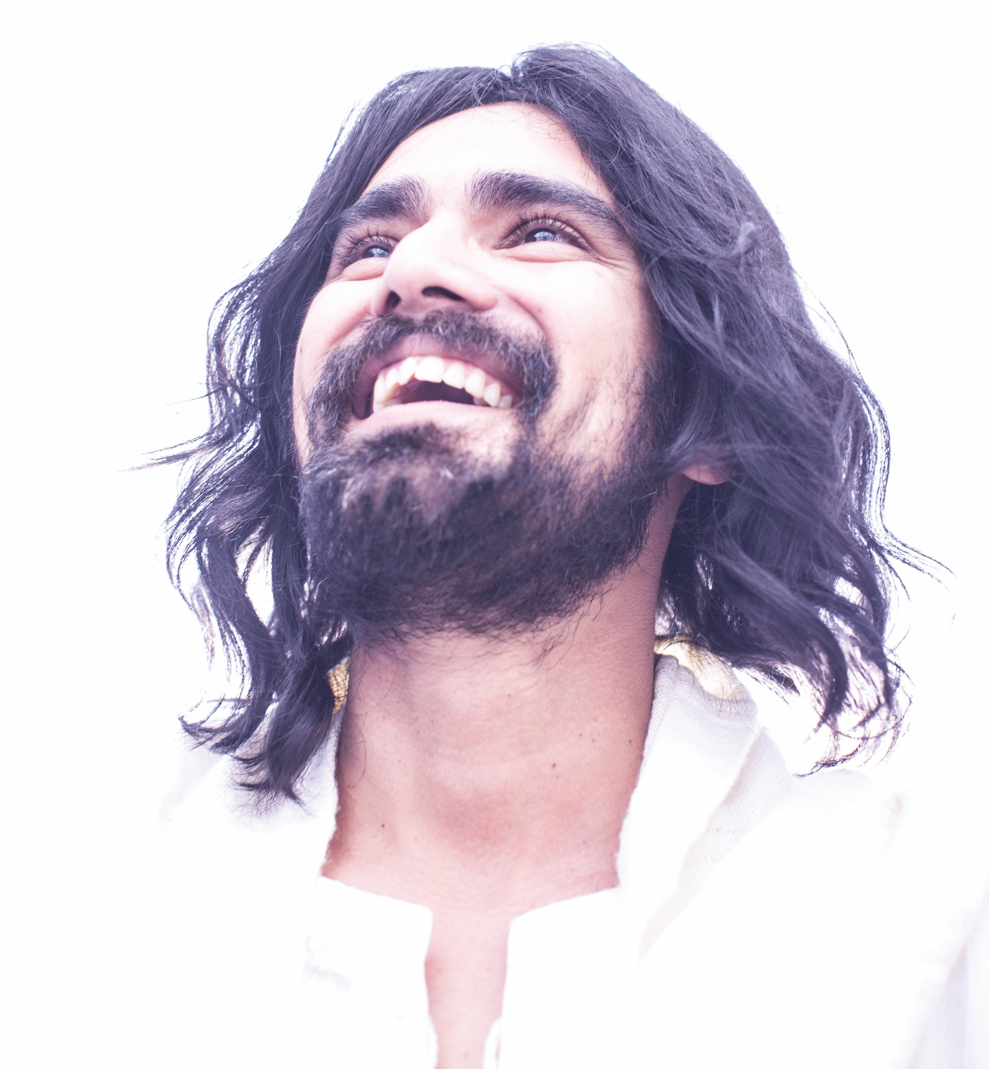
Hoje é dia de lembrar que, além de morrer para nos salvar, Ele também nasceu para nos salvar.

Slide 21
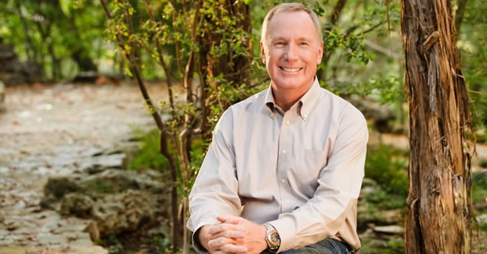
Max Lucado
Se nossa maior necessidade tivesse sido para informação,
Deus teria nos enviado um educador.
Se nossa maior necessidade tivesse sido por tecnologia,
Deus teria nos enviado um cientista.
Se nossa maior necessidade tivesse sido por dinheiro,
Deus teria nos enviado um economista.
Se nossa maior necessidade tivesse sido por prazer,
Deus teria nos enviado alguém para nos entreter.
Mas, nossa maior necessidade foi por perdão,
então Deus nos enviou um Salvador.

Slide 22
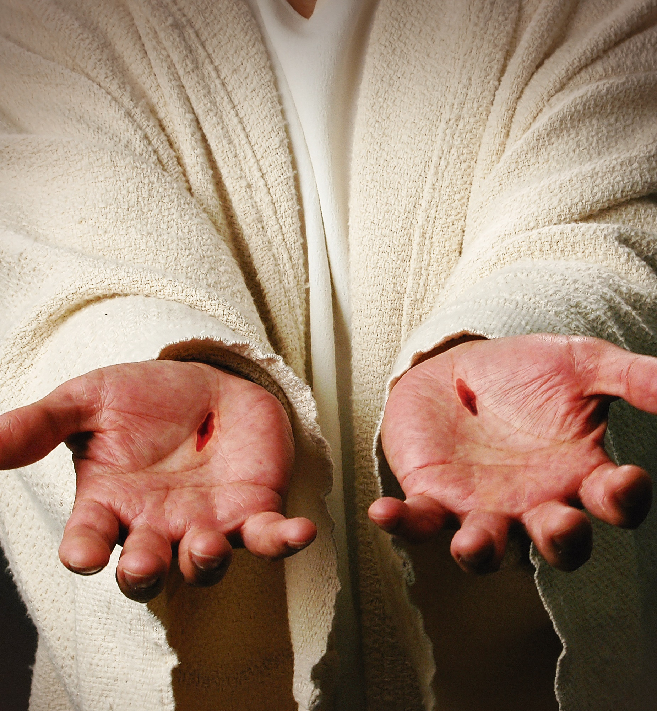
Aceite-O hoje!

